Slide 1
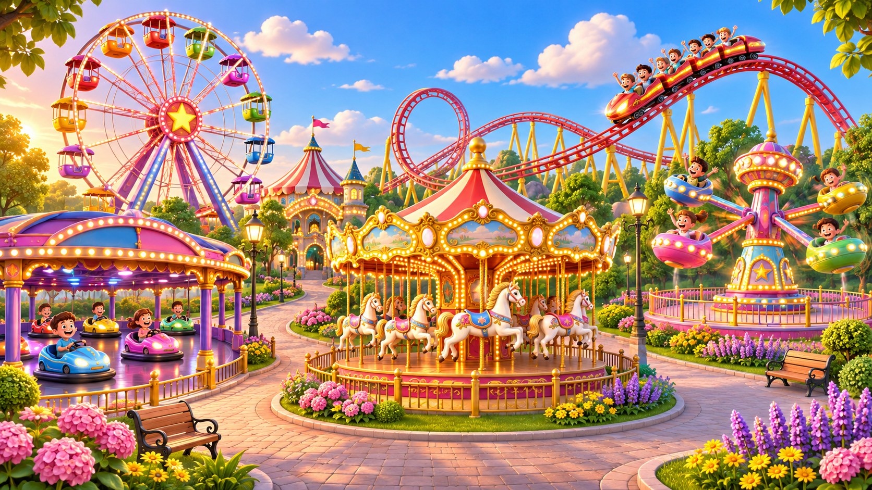



المملكة العربية السعودية • وزارة التعليم
الإدارة العامة للتعليم بمنطقة المدينة المنورة
الفصل 4 | الطاقة وحفظها
الطاقة وحفظها
Energy Conservation
فيزياء ٢ • الفصل الرابع • الدرسان 4-1 و 4-2 • الحصة الأولى
المعلمة: د. أفنان الطلحي
▦ القائمة

Slide 2
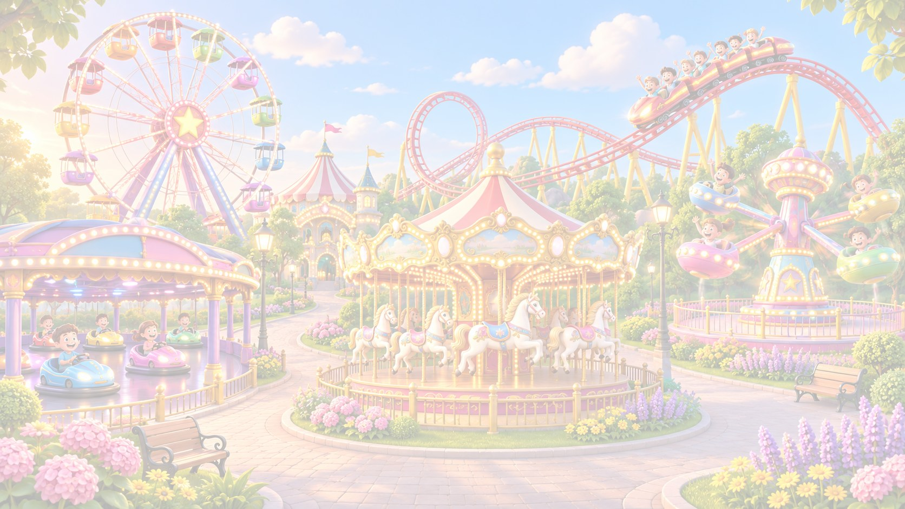
فهرس الدرس
القائمة الرئيسية: اختاري ما تريدين عرضه
التقويم القبلي
التهيئة
مفردات الدرس
التقويم بأنواعه
أهداف الحصة
مراجعة الشغل
رحلة الأفعوانية
قوانين الصف
غلاف الحصة
مختبر أشكال الطاقة
حفظ الطاقة
العالم جول
تحليل التصادمات
محاكاة الكرة المقذوفة
الشغل والطاقة
المحور الأول
التجربة الاستهلالية
جدول التعلّم KWL
الربط بالعلوم
الربط بالوطن
الربط بالدين
التعليم المتمايز
نموذج فراير
التعلّم التعاوني
النمذجة
حركية أم وضع؟
ماذا قرأتِ؟
أقيّم نفسي
بطاقة الخروج
لوحة النجوم
المسابقة
نحو نافس
باحثة ذكية
الواقع المعزّز
الربط بالواقع
الربط بالتاريخ
الواجب والختام
الأوسمة
الخلاصة
استكمال KWL
تقويم الأقران
2
الطاقة وحفظها | فيزياء ٢ | د. أفنان الطلحي

Slide 3
قوانين الصف
قوانين صفّنا من درسنا
النظام المغلق
3
طاقة الوضع
2
الطاقة الحركية
1
نحن فريق واحد؛ لكل واحدة دورها.
أختزن أفكاري، وأنصت ولا أقاطع زميلتي.
نشيطة دائمًا؛ أشارك وأترك فرصة لغيري.
العالم جول
6
حفظ الطاقة
5
التصادم المرن
4
أدوّن ملاحظاتي بدقة كما يفعل العلماء.
لا أُهدر طاقتي؛ أفكّر ثم أرفع يدي.
أتعامل بلطف، وأحترم الرأي الآخر.
3
▦ القائمة
الطاقة وحفظها | فيزياء ٢ | د. أفنان الطلحي

Slide 4
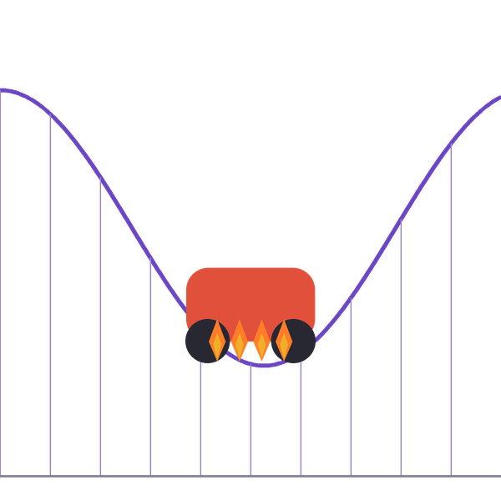
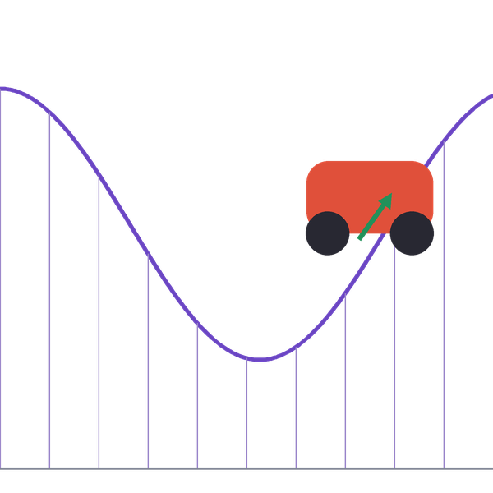
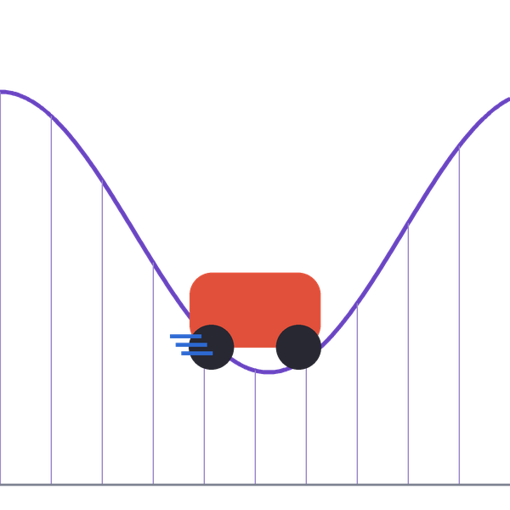
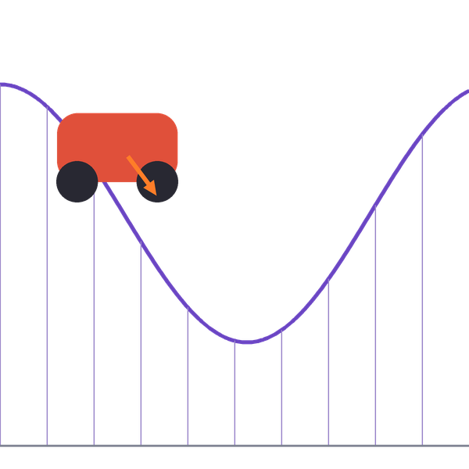
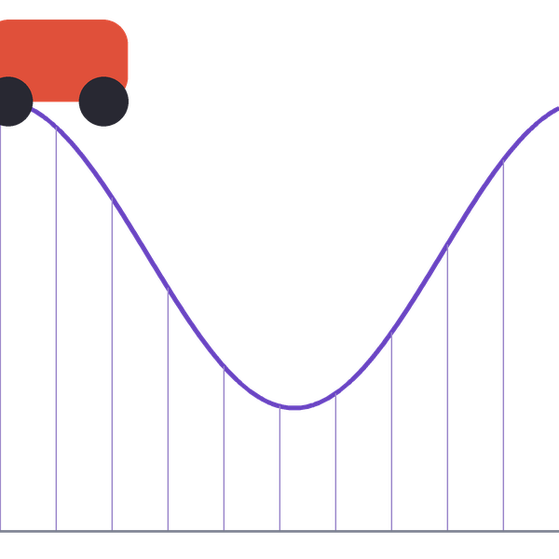

🔬 محاكاة
رحلة الطاقة في الأفعوانية
🎢 رحلة عربة الأفعوانية: من القمة… حتى التوقف — اضغطي لتتقدّم العربة
⟵
⟵
⟵
⟵
التوقف
الصعود
القاع
الهبوط
القمة
الاحتكاك يحوّل
الطاقة إلى حرارة.
تتحول الحركية
إلى طاقة وضع.
طاقة حركية عظمى
وأكبر سرعة.
تقل طاقة الوضع،
وتزداد الطاقة الحركية.
طاقة وضع عظمى، والعربة ساكنة.
طاقة وضع ⟵ طاقة حركية ⟵ طاقة وضع ⟵ طاقة حرارية (الطاقة الكلية ثابتة)
في القاع
▶ الإجابة
سؤال: أين تكون الطاقة الحركية للعربة أكبر ما يمكن؟
4
▦ القائمة
الطاقة وحفظها | فيزياء ٢ | د. أفنان الطلحي

Slide 5
مراجعة سابقة
نتذكّر ما سبق: أسئلة سريعة
حاصل ضرب القوة في المسافة باتجاهها: W = Fd.
ما الشغل؟
▶ الإجابة
1
الجول (J)، وهي وحدة الطاقة أيضًا.
ما وحدة قياس الشغل؟
▶ الإجابة
2
معدل بذل الشغل: P = W ÷ t، ووحدتها الواط.
ما القدرة؟
▶ الإجابة
3
عندما تكون القوة عمودية على الإزاحة.
متى يكون الشغل صفرًا؟
▶ الإجابة
4
⏱ مؤقت 30 ثانية
انتهى الوقت!
5
▦ القائمة
🎡 من تجيب؟
الطاقة وحفظها | فيزياء ٢ | د. أفنان الطلحي

Slide 6
الأهداف
أهداف الحصة الأولى
في نهاية الحصة الأولى ستكونين قادرة على أن:
تستخدمي نموذجًا لربط الشغل بالطاقة.
1
تحسبي الطاقة الحركية لجسم متحرك.
2
تحدّدي طاقة الوضع الجاذبية ومستوى الإسناد.
3
تتعرّفي طاقة الوضع المرونية وطاقة السكون.
4
تطبّقي قانون حفظ الطاقة الميكانيكية.
5
تحلّلي التصادمات المرنة وعديمة المرونة.
6
تقدّري نعمة الله في تسخير الطاقة للإنسان.
7
6
▦ القائمة
الطاقة وحفظها | فيزياء ٢ | د. أفنان الطلحي

Slide 7
التقويم
التقويم بأنواعه في درسنا
اضغطي على أي نوع للانتقال إلى شريحته
تقويم ختامي
تقويم تكويني
تقويم قبلي
بطاقة الخروج + حل مراجعة الدرس
ماذا قرأت؟ + المحاكاة + النمذجة
ماذا أعرف؟ صح أم خطأ + KWL
نحو نافس
تقويم الأقران
تقويم ذاتي
اختيار من متعدد + المسابقة
سلّم تقدير أداء المجموعة
أقيّم نفسي: أستطيع أن…
7
▦ القائمة
الطاقة وحفظها | فيزياء ٢ | د. أفنان الطلحي

Slide 8
المفردات
مفردات الدرس (1)
طاقة مختزنة بسبب موقع الجسم: PE = mgh.
طاقة الوضع الجاذبية
طاقة الجسم بسبب حركته: KE = ½mv²‎.
الطاقة الحركية
اضغطي المصطلح ⟶
اضغطي المصطلح ⟶
طاقة مختزنة في جسم بسبب تغيّر شكله.
طاقة الوضع المرونية
الموضع الذي تكون عنده طاقة الوضع صفرًا.
مستوى الإسناد
اضغطي المصطلح ⟶
اضغطي المصطلح ⟶
الطاقة الكلية في النظام المغلق المعزول ثابتة.
قانون حفظ الطاقة
مجموع الطاقة الحركية وطاقة الوضع.
الطاقة الميكانيكية
اضغطي المصطلح ⟶
اضغطي المصطلح ⟶
8
▦ القائمة
الطاقة وحفظها | فيزياء ٢ | د. أفنان الطلحي

Slide 9


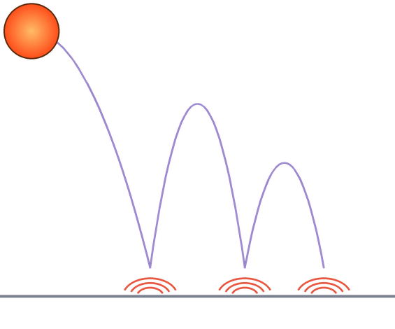
🔬 محاكاة
فكّري: كرة ترتدّ… ولا تعود!
E
E
أسقطت سارة كرة سلة من ارتفاع 2 m… فارتدّت إلى 1.5 m فقط، ثم أقل فأقل حتى سكنت!
×
Q
Q
Q
Q
نورة: تحوّلت
سارة: الطاقة فنيت
أين ذهبت طاقة الكرة؟ هل فنيت؟
▶ شغّلي المحاكاة
عند كل اصطدام يتحول جزء من الطاقة إلى حرارة وصوت
حرارة + صوت ← ارتداد أقل
الطاقة لا تفنى؛ عند كل اصطدام يتحول جزء من طاقة الكرة إلى طاقة حرارية وصوت، فتقل طاقتها الميكانيكية وترتدّ أقل.
▶ اكشفي التفسير
نبدأ اليوم بأشكال الطاقة ونتتبّع أين تذهب، والإجابة الصحيحة عند نورة!
▶ اكشفي الحقيقة
9
▦ القائمة
🎡 من تجيب؟
الطاقة وحفظها | فيزياء ٢ | د. أفنان الطلحي

Slide 10
تقويم قبلي
ماذا أعرف؟
✓ صح: الجول وحدة الشغل والطاقة.
وحدة قياس الطاقة هي الجول.
1
صح أم خطأ؟
✗ خطأ: تعتمد على مستوى الإسناد.
لطاقة الوضع الجاذبية قيمة واحدة لا تتغير.
2
صح أم خطأ؟
✓ صح: تقل PE وتزداد KE.
عند سقوط جسم تتحول طاقة وضعه إلى طاقة حركية.
3
صح أم خطأ؟
✓ صح: طاقة السكون E₀‎ = mc²‎.
الكتلة شكل من أشكال الطاقة.
4
صح أم خطأ؟
✗ خطأ: تُحفظ في التصادم المرن فقط.
الطاقة الحركية محفوظة في كل التصادمات.
5
صح أم خطأ؟
⏱ مؤقت 30 ثانية
انتهى الوقت!
10
▦ القائمة
🎡 من تجيب؟
الطاقة وحفظها | فيزياء ٢ | د. أفنان الطلحي

Slide 11
استراتيجية
جدول التعلّم KWL
جدول التعلّم (KWL)
L ماذا تعلّمت؟
W ماذا أريد أن أعرف؟
K ماذا أعرف؟
نكملها في نهاية الدرس ✎
دوّني في العمود الأول ما تعرفينه عن الطاقة وأشكالها، وفي الثاني ما تريدين معرفته.
11
▦ القائمة
الطاقة وحفظها | فيزياء ٢ | د. أفنان الطلحي

Slide 12
تجربة استهلالية
تجربة استهلالية: الكرة المرتدة
التحليل
خطوات العمل
1. لماذا لا ترتدّ الكرة إلى الارتفاع نفسه؟
ثبّتي مسطرة مترية بجانب الحائط، واختاري ارتفاعًا لإسقاط كرة السلة.
1
يتحول جزء من طاقتها إلى حرارة وصوت عند الاصطدام.
▶ الإجابة
أسقطي الكرة، وسجّلي الارتفاع الذي ترتدّ إليه.
2
2. التفكير الناقد: كيف تتوقعين ارتداد كرة أُسقطت من 10.0 m؟
كرّري الخطوتين من ثلاثة ارتفاعات مختلفة.
3
نمدّ الخط البياني ونقرأ قيمة y عند x = 10.0 m.
▶ الإجابة
مثّلي بيانيًّا ارتفاع الارتداد (y) مع ارتفاع السقوط (x).
4
الزمن: 10 دقائق • نشاط جماعي
12
▦ القائمة
🎡 من تجيب؟
الطاقة وحفظها | فيزياء ٢ | د. أفنان الطلحي

Slide 13
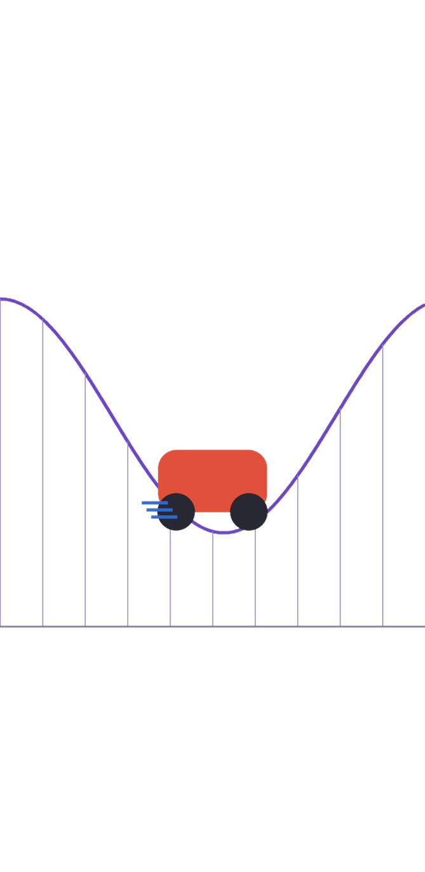
01
ما الطاقة؟
وكيف تتحوّل من شكل إلى آخر وتبقى محفوظة؟
13
▦ القائمة
الطاقة وحفظها | فيزياء ٢ | د. أفنان الطلحي

Slide 14
🔬 محاكاة
الشغل والطاقة: كيف تنتقل الطاقة؟
محاكاة: انقري لتنتقل الطاقة بالشغل خطوة خطوة
طاقة الجسم بسبب حركته: KE = ½mv²‎، وهي موجبة دائمًا.
الطاقة الحركية
W
W
W
طاقة مختزنة بسبب موقع الجسم أو شكله.
طاقة الوضع
شغل
قوة تبذل شغلًا
W
E
ينقل الطاقة إلى النظام أو منه: W = Fd.
الشغل
طاقة نهائية = KEi + W
E
E
E
طاقة ابتدائية
جسم متحرك
نظرية الشغل والطاقة: الشغل المبذول على الجسم = التغير في طاقته الحركية W = ΔKE.
قوة × إزاحة ← شغل ← ينتقل إلى الجسم ← تزداد طاقته الحركية
14
▦ القائمة
الطاقة وحفظها | فيزياء ٢ | د. أفنان الطلحي

Slide 15
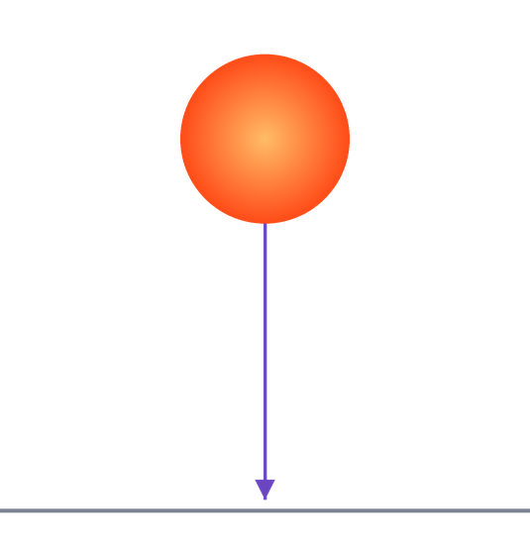
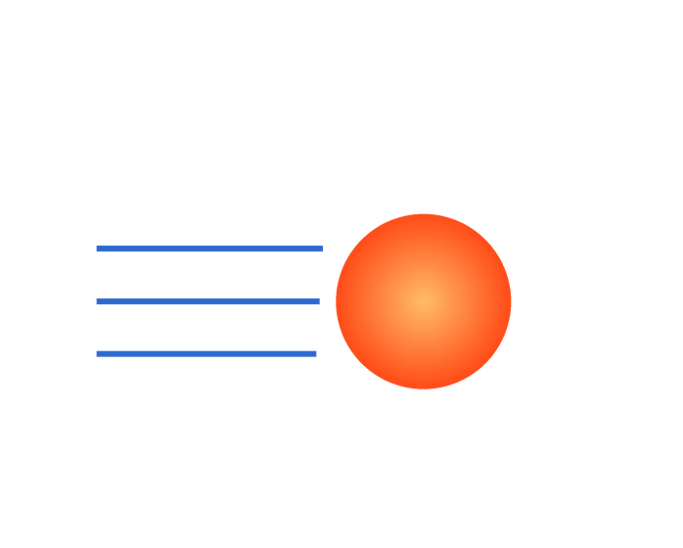
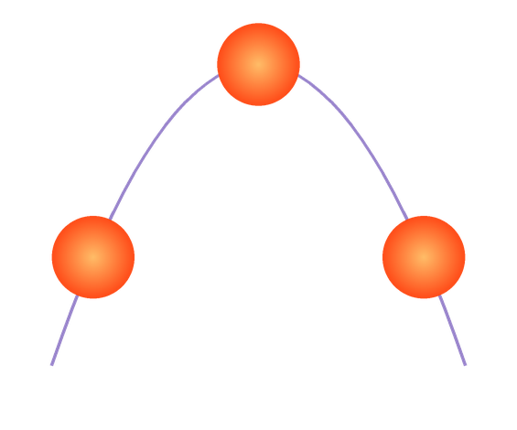
🔬 محاكاة
محاكاة: طاقة كرة مقذوفة إلى أعلى
اضغطي خطوة خطوة: ① الكرة تصعد ② تصل إلى القمة ③ ماذا يبقى ثابتًا؟
عند القمة: PE كبيرة
عند القذف: KE كبيرة
PE
KE
⟵ الكرة تصعد ⟶
KE
PE
تعود وتهبط ✦
تزداد PE
تقل KE
الطاقة الميكانيكية: KE + PE ثابتة
في النظام المغلق المعزول تتحول الطاقة بين حركية ووضع، ويبقى مجموعهما ثابتًا بإهمال مقاومة الهواء.
15
▦ القائمة
الطاقة وحفظها | فيزياء ٢ | د. أفنان الطلحي

Slide 16
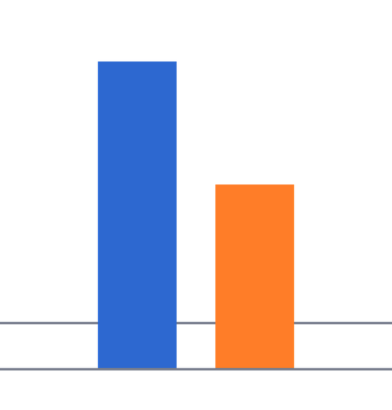
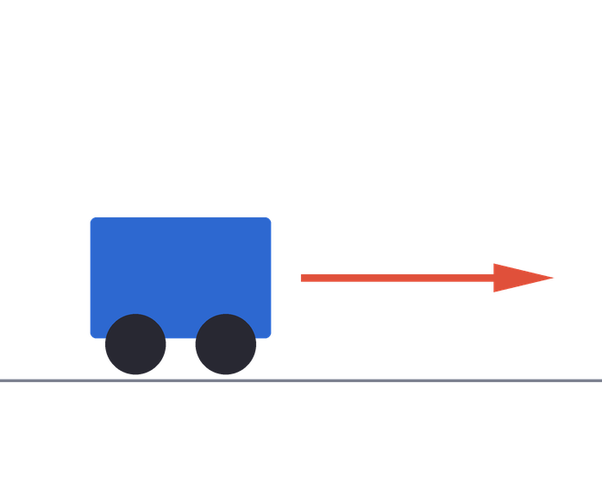
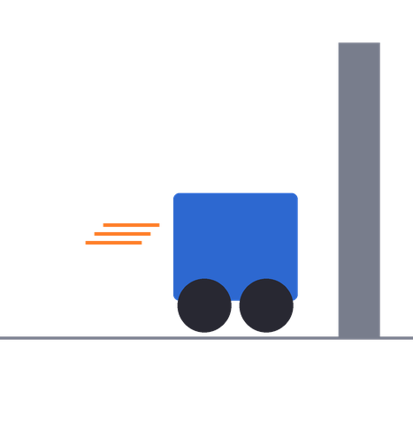
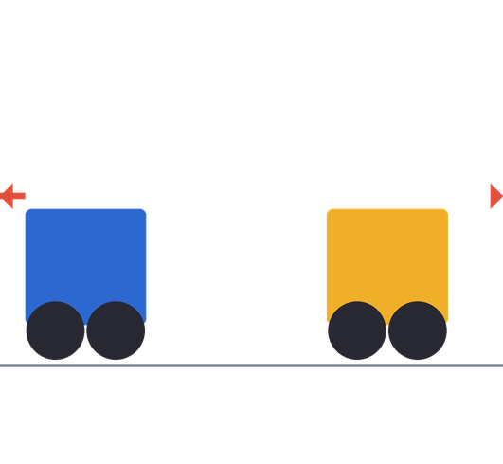
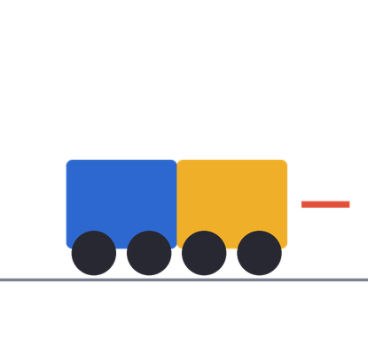
🔬 محاكاة
تحليل التصادمات: ماذا يُحفظ؟
اضغطي على بطاقة كل تصادم لتكشفي ما يحدث للزخم وللطاقة الحركية (+ محفوظ، − يتغيّر)
الطاقة الحركية KE
الزخم p = mv
تصادم
+
+
−
−
−
+
+
+
−
−
التصادم الثالث (اضغطي)
التصادم الثاني (اضغطي)
التصادم الأول (اضغطي)
؟
؟
؟
؟
؟
؟
قوة خارجية: يتغيّران
مرن: KE محفوظة
عديم المرونة: KE تقل
▶ الإجابة
متى تُحفظ الطاقة الحركية في التصادم؟
في التصادم المرن فقط؛ أما الزخم فمحفوظ في كل التصادمات داخل النظام المعزول.
16
▦ القائمة
الطاقة وحفظها | فيزياء ٢ | د. أفنان الطلحي

Slide 17



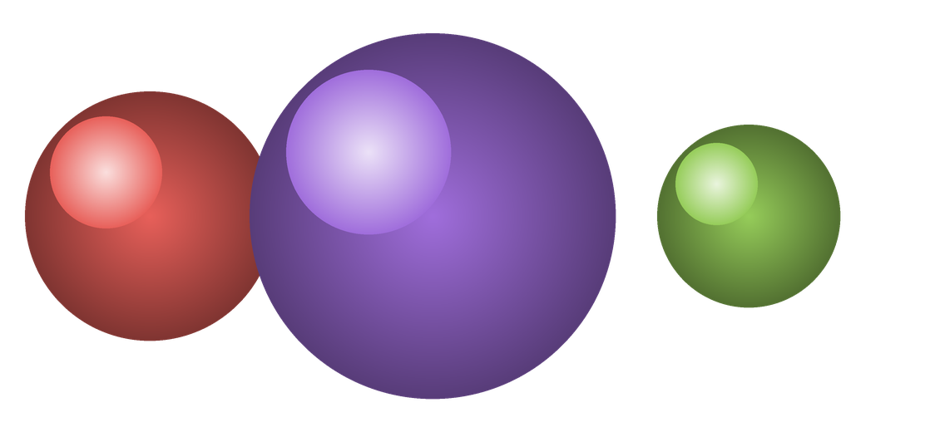
المفهوم
جول: الشغل يتحول إلى حرارة
أشكال الطاقة
تجربة المجداف
فيزيائي إنجليزي
أثقال تسقط فتدير مجدافًا داخل الماء، فترتفع حرارة الماء.
عاش 1818–1889م، وأجرى كثيرًا من تجاربه في مختبر منزله.
• الحركية والدورانية
• وضع الجاذبية
• الوضع المرونية
• الحرارية وطاقة السكون
تكريمًا له
النتيجة
سُمّيت وحدة الشغل والطاقة «الجول» ورمزها J.
الشغل الميكانيكي يتحول إلى طاقة حرارية بمقدار ثابت.
▶ ما أهمية تجربته؟
أثبتت أن الطاقة لا تفنى بل تتحول.
17
▦ القائمة
🎡 من تجيب؟
الطاقة وحفظها | فيزياء ٢ | د. أفنان الطلحي

Slide 18
🔬 محاكاة
مختبر أشكال الطاقة السبعة
اضغطي على كل بطاقة لتكشفي قانون كل شكل من أشكال الطاقة ومثالًا عليه
المرونية
؟ اضغطي
وضع الجاذبية
؟ اضغطي
الدورانية
؟ اضغطي
الحركية
؟ اضغطي
القانون: تغيّر الشكل
مثال: قوس
القانون: mgh
مثال: صخرة
القانون: Iω²‎/2
مثال: عجلة
القانون: mv²‎/2
مثال: سيارة
الميكانيكية
؟ اضغطي
طاقة السكون
؟ اضغطي
الحرارية
؟ اضغطي
▶ ما الملاحظة؟
الطاقة واحدة لكن أشكالها كثيرة، وتتحول من شكل إلى آخر.
القانون: KE + PE
مثال: بندول
القانون: mc²‎
مثال: الكتلة
القانون: الجزيئات
مثال: الاحتكاك
18
▦ القائمة
الطاقة وحفظها | فيزياء ٢ | د. أفنان الطلحي

Slide 19
تقويم تكويني
ماذا قرأت؟
الشغل المبذول على الجسم يساوي التغير في طاقته الحركية: W = ΔKE.
ما العلاقة بين الشغل والطاقة الحركية؟
▶ الإجابة
1
لأن الارتفاع h يُقاس من مستوى الإسناد، أما التغير في طاقة الوضع فلا يتغير.
لماذا تختلف قيمة طاقة الوضع باختلاف مستوى الإسناد؟
▶ الإجابة
2
يُبذل شغل لتغيير شكله فتُختزن طاقة وضع مرونية تتحول إلى طاقة حركية للسهم.
كيف يختزن القوس المشدود الطاقة؟
▶ الإجابة
3
⏱ مؤقت 30 ثانية
انتهى الوقت!
19
▦ القائمة
🎡 من تجيب؟
الطاقة وحفظها | فيزياء ٢ | د. أفنان الطلحي

Slide 20
استراتيجية
التعلّم باللعب
لعبة: طاقة حركية أم طاقة وضع؟
تقرّر الطالبة أولًا: حركية أم وضع؟ ثم اضغطي البطاقة لتذهب إلى سلّتها الصحيحة
نابض مضغوط
كرة تتدحرج
صخرة أعلى تل
سيارة مسرعة
ماء خلف سد
سهم منطلق
قوس مشدود
رياح تهب
طاقة وضع
طاقة حركية 🏃
20
▦ القائمة
الطاقة وحفظها | فيزياء ٢ | د. أفنان الطلحي

Slide 21
استراتيجية
النمذجة
نمذجة: حفظ الطاقة الميكانيكية
تذكّري: في النظام المغلق المعزول KEi + PEi = KEf + PEf (بإهمال الاحتكاك).
KE = 20.0 − 10.0 = 10.0 J
أنا أعمل: كرة طاقتها الكلية 20.0 J. كم KE عندما تكون PE = 10.0 J؟
▶ الحل
1
22.0×9.80×7.3 ≈ 1.57×10³‎ J
نعمل معًا: غصن 22.0 kg يسقط من 13.3 m إلى سقف ارتفاعه 6.0 m. كم KE عند السقف؟
▶ الحل
2
v = √(2×9.80×7.3) ≈ 12 m/s
أنتِ تعملين: ما سرعة الغصن نفسه لحظة وصوله إلى السقف؟
▶ الحل
3
تذكّري: الاحتكاك يحوّل جزءًا من الطاقة الميكانيكية إلى طاقة حرارية.
21
▦ القائمة
🎡 من تجيب؟
الطاقة وحفظها | فيزياء ٢ | د. أفنان الطلحي

Slide 22
استراتيجية
التعلّم التعاوني
تعلّم تعاوني: «عالمات الطاقة»
5
4
3
2
1
مراقبة الوقت
المتحدثة
المسجّلة
الباحثة
القائدة
تنبّه المجموعة إلى الزمن.
تعرض عمل المجموعة.
تدوّن إجابات المجموعة.
تبحث في الكتاب عن المعلومة.
تنظّم العمل وتوزّع المهام.
مهمة المجموعات: أعمدة طاقة الكرة المرتدة (5 دقائق)
1. تُسقط القائدة كرة من ارتفاع 1 m، وتقيس الباحثة ارتفاع الارتداد.
2. تكرّر المجموعة القياس من ارتفاعين آخرين.
3. ترسم المسجّلة أعمدة الطاقة (PE و KE) عند القمة وقبل الاصطدام.
4. تفسّر المتحدثة أمام الصف أين ذهبت الطاقة المفقودة.
22
▦ القائمة
الطاقة وحفظها | فيزياء ٢ | د. أفنان الطلحي

Slide 23
استراتيجية
نموذج فراير
نموذج فراير: حلّ المجموعات
حلّ المجموعات: تطبّق كل مجموعة نموذج فراير على مفهوم «الطاقة الميكانيكية» في ورقتها (5 دقائق ⏳)، ثم تعرض المتحدثة. المجموعات: جول • نيوتن • الحركية • الوضع • المرونية
الخصائص
التعريف
الطاقة الميكانيكية
لا أمثلة
أمثلة
23
▦ القائمة
🎡 من تجيب؟
الطاقة وحفظها | فيزياء ٢ | د. أفنان الطلحي

Slide 24
استراتيجية
نموذج فراير
نموذج فراير: الحل الصحيح
تقارن كل مجموعة نموذجها بهذا الحل وتصحّح أخطاءها، وتأخذ نقطة لكل خانة صحيحة.
الخصائص
التعريف
• E = KE + PE
• ثابتة في النظام المغلق المعزول دون احتكاك
مجموع الطاقة الحركية وطاقة الوضع في النظام.
الطاقة الميكانيكية
لا أمثلة
أمثلة
حرارة الاحتكاك ، طاقة الطعام
بندول ، أفعوانية ، قفز بالزانة
24
▦ القائمة
الطاقة وحفظها | فيزياء ٢ | د. أفنان الطلحي

Slide 25
استراتيجية
التعليم المتمايز
تعليم متمايز: اختاري تحدّيكِ
المستوى الثالث ★★★
المستوى الثاني ★★
المستوى الأول ★
متقدم
متوسط
أساسي
إذا قلّت سرعة خالد إلى النصف، فكم مرة تقل طاقته الحركية؟ ولماذا؟
احسبي الطاقة الحركية لخالد كتلته 45 kg ويسير بسرعة 10.0 m/s.
صنّفي: سيارة مسرعة، صخرة على تل، سهم منطلق، نابض مضغوط، إلى حركية ووضع.
▶ الحل
▶ الحل
▶ الحل
تقل إلى الربع؛ لأن KE تتناسب مع مربع السرعة.
KE = ½×45×10.0²‎ = 2.25×10³‎ J
حركية: السيارة، السهم — وضع: الصخرة، النابض
تبدأ كل طالبة بمستواها، وتنتقل إلى المستوى التالي متى أنهت. الزمن: 7 دقائق ⏳
25
▦ القائمة
🎡 من تجيب؟
الطاقة وحفظها | فيزياء ٢ | د. أفنان الطلحي

Slide 26
ربط بالدين
الطاقة… من نِعَم الخالق
﴿الَّذِي جَعَلَ لَكُم مِّنَ الشَّجَرِ الْأَخْضَرِ نَارًا فَإِذَا أَنتُم مِّنْهُ تُوقِدُونَ﴾
🔊 استمعي للتلاوة
[يس: 80]
ومن سورة إبراهيم: «وسخّر لكم الشمس»
قال تعالى: ﴿وَسَخَّرَ لَكُمُ الشَّمْسَ وَالْقَمَرَ دَائِبَيْنِ ۖ وَسَخَّرَ لَكُمُ اللَّيْلَ وَالنَّهَارَ﴾ [إبراهيم: 33]. الشمس مصدر معظم الطاقة على الأرض، وتختزنها النباتات طاقةً كيميائية.
الشجر الأخضر يختزن طاقة الشمس طاقةً كيميائية، وعند إيقاده تتحول إلى طاقة حرارية وضوئية؛ فالطاقة لا تفنى بل تتحول.
▶ ما الربط بدرسنا؟
26
▦ القائمة
🎡 من تجيب؟
الطاقة وحفظها | فيزياء ٢ | د. أفنان الطلحي

Slide 27
ربط بالوطن
ربط بالوطن ورؤية 2030
طاقة الرياح
الطاقة الشمسية
مزرعة رياح دومة الجندل تحوّل الطاقة الحركية للرياح إلى طاقة كهربائية.
محطة سكاكا للطاقة الشمسية في الجوف من أوائل مشروعات الطاقة المتجددة الكبيرة في المملكة.
رؤية 2030
ترشيد الاستهلاك
تستهدف رفع حصة الطاقة المتجددة في إنتاج الكهرباء، وتنويع مصادر الطاقة.
يدعو المركز السعودي لكفاءة الطاقة إلى ترشيد استهلاك الكهرباء والوقود في البيوت والمباني.
ناقشي: ما تحولات الطاقة في توربين الرياح من حركة الهواء حتى المصباح في بيتك؟
27
▦ القائمة
الطاقة وحفظها | فيزياء ٢ | د. أفنان الطلحي

Slide 28
ربط بالعلوم
ربط بالعلوم الأخرى
الكيمياء
الرياضيات
عند احتراق الوقود، إلى أي شكل تتحول طاقته الكيميائية؟
سيارة كتلتها 1000 kg تسير بسرعة 20 m/s. احسبي طاقتها الحركية.
حرارية وضوئية
▶ الحل
2.0×10⁵‎ J
▶ الحل
الصحة
الحاسب الآلي
عند الجري، إلى أي أشكال تتحول طاقة الطعام في جسمك؟
لماذا يسخن الحاسوب المحمول عند تشغيله مدة طويلة؟
حركية وحرارية
▶ الحل
كهربائية ← حرارية
▶ الحل
28
▦ القائمة
🎡 من تجيب؟
الطاقة وحفظها | فيزياء ٢ | د. أفنان الطلحي

Slide 29
ربط بالتاريخ
إنفوجرافيك: رحلة فهم الطاقة عبر الزمن
ربط بالحضارة: استعملت جيوش المسلمين المنجنيق الذي يختزن طاقة وضع مرونية في حبل مشدود ثم يحوّلها إلى طاقة حركية للصخرة.
1905م
1847م
1843م
1807م
القرن 5هـ
أينشتاين يبيّن أن الكتلة طاقة: E₀‎ = mc²‎.
هيلمهولتز يصوغ قانون حفظ الطاقة صياغة عامة.
جول يقيس مقدار الحرارة الناتجة عن الشغل الميكانيكي.
توماس يونغ يستعمل كلمة «الطاقة» بمعناها العلمي.
ابن سينا يصف «الميل» الذي يكتسبه الجسم المقذوف ويبقيه متحركًا.
الملاحظة الدقيقة وتسجيل النتائج بأمانة: أساس الطريقة العلمية.
▶ ما المشترك بينهم؟
29
▦ القائمة
🎡 من تجيب؟
الطاقة وحفظها | فيزياء ٢ | د. أفنان الطلحي

Slide 30
الربط بالواقع
الربط بالواقع: الطاقة في حياتنا
في مدن الألعاب
في الملاعب
تبدأ الأفعوانية بأعلى تل؛ لأن طاقة الوضع هناك هي «وقود» الجولة كلها.
يحوّل لاعب القفز بالزانة طاقته الحركية إلى مرونية في الزانة ثم إلى طاقة وضع.
في أحذية الجري
في السيارات
تمتص أحذية الجري طاقة الصدمة وتعيد جزءًا منها؛ فتحمي الجسم وتوفّر الجهد.
تحوّل الفرامل الطاقة الحركية إلى طاقة حرارية؛ ولهذا تسخن.
لأن الاحتكاك يحوّل الطاقة الحركية للسيارة إلى طاقة حرارية.
▶ لماذا تسخن الفرامل؟
30
▦ القائمة
🎡 من تجيب؟
الطاقة وحفظها | فيزياء ٢ | د. أفنان الطلحي

Slide 31


محاكاة تفاعلية
المختبر الافتراضي: حديقة التزلج
امسحي رمز QR بكاميرا الجوال أو اضغطي الزر.
1
تفتح المحاكاة؛ ضعي المتزلّج أعلى المسار وراقبي أعمدة الطاقة.
2
فعّلي الاحتكاك، ولاحظي ظهور الطاقة الحرارية.
3
مختبر التصادمات (PhET)
حديقة التزلج (PhET)
لاحظي: مجموع الطاقة يبقى ثابتًا دائمًا.
4
▶ افتحيها
▶ افتحيها
يعمل على الجوال والجهاز اللوحي (بإشراف المعلمة)
سؤال بعد التجربة: أين تكون الطاقة الحركية للمتزلّج أكبر ما يمكن؟
عند أخفض نقطة في المسار؛ لأن طاقة الوضع هناك أقل ما يمكن.
▶ الإجابة
31
▦ القائمة
🎡 من تجيب؟
الطاقة وحفظها | فيزياء ٢ | د. أفنان الطلحي

Slide 32

ذكاء اصطناعي
باحثة ذكية: أسأل الذكاء الاصطناعي… وأتحقّق
⚠ قواعد الاستخدام الآمن
انسخي هذا الأمر واكتبيه في ChatGPT:
• لا تكتبي اسمك أو بياناتك الشخصية.
• الذكاء الاصطناعي قد يخطئ؛ الكتاب مرجعك.
• استعمليه للفهم، لا لنسخ الواجب.
• بإشراف المعلمة وموافقة وليّ الأمر.
«أنا طالبة أدرس فيزياء ٢. اشرح لي بأسلوب مبسّط وبمثال من الحياة: كيف تُحفظ الطاقة في الأفعوانية؟ ثم ارسم أعمدة الطاقة عند القمة والقاع.»
4
3
2
1
دوّني
تحقّقي
اقرئي
اسألي
معلومة جديدة + هل كانت صحيحة؟
قارني الإجابة بالكتاب ص 103–123.
اقرئي الإجابة بتمعّن.
اكتبي الأمر كما هو.
إجابة صحيحة تذكر: عند القمة PE عظمى، وعند القاع KE عظمى، ومجموعهما ثابت بإهمال الاحتكاك.
▶ ما الذي يجب أن تجديه؟
32
▦ القائمة
الطاقة وحفظها | فيزياء ٢ | د. أفنان الطلحي

Slide 33
تدريبات نافس
نحو نافس (1)
اضغطي على الخيار لتعرفي صحّته
وحدة قياس الطاقة:
د) الباسكال
ج) الواط
ب) الجول
أ) النيوتن
✗
✗
✓
✗
طاقة الوضع الجاذبية تساوي:
د) Fd
ج) mgh
ب) mc²‎
أ) ½mv²‎
✗
✓
✗
✗
⏱ مؤقت 30 ثانية
انتهى الوقت!
33
▦ القائمة
🎡 من تجيب؟
الطاقة وحفظها | فيزياء ٢ | د. أفنان الطلحي

Slide 34
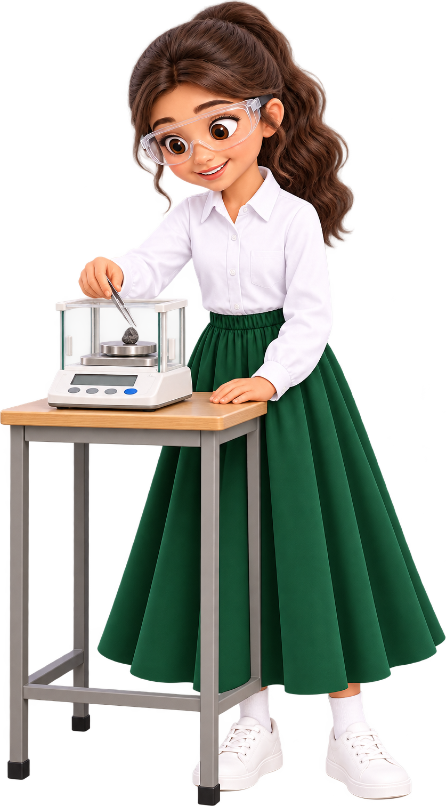
مسابقة
مسابقة «نجمات الطاقة» ♛
تختار كل مجموعة متسابقة تمثّلها، وتختار بطاقة سؤال من لوحة التحدّي.
1
ثلاثون ثانية للإجابة ⏳
2
الإجابة الصحيحة: عشر نقاط (نجمتان) لمجموعتها في لوحة النجوم.
3
السؤال المسروق: تجيبه مجموعة أخرى بنصف النقاط (نجمة).
4
أيّ مجموعة تفوز بأكثر النجوم؟
ابدئي التحدّي ←
34
▦ القائمة
الطاقة وحفظها | فيزياء ٢ | د. أفنان الطلحي

Slide 35
مسابقة
لوحة التحدّي
★
السؤال الثالث
★
السؤال الثاني
★
السؤال الأول
★
السؤال السادس
★
السؤال الخامس
★
السؤال الرابع
★ لوحة النجوم
35
▦ القائمة
الطاقة وحفظها | فيزياء ٢ | د. أفنان الطلحي

Slide 36
تحدّي ♛
السؤال الأول
العالم الذي سُمّيت باسمه وحدة الطاقة:
ب) جول
أ) نيوتن
✓ صحيح
✗ خطأ
د) باسكال
ج) واط
✗ خطأ
✗ خطأ
★ لوحة النجوم
★ أحسنتِ! نجمتان لمجموعتكِ
⏱ مؤقت 30 ثانية
انتهى الوقت!
↩ العودة للوحة
36
▦ القائمة
🎡 من تجيب؟
الطاقة وحفظها | فيزياء ٢ | د. أفنان الطلحي

Slide 37
تحدّي ♛
السؤال الثاني
الطاقة الحركية لجسم كتلته 2 kg وسرعته 3 m/s:
ب) 6 J
أ) 3 J
✗ خطأ
✗ خطأ
د) 18 J
ج) 9 J
✗ خطأ
✓ صحيح
★ لوحة النجوم
★ أحسنتِ! نجمتان لمجموعتكِ
⏱ مؤقت 30 ثانية
انتهى الوقت!
↩ العودة للوحة
37
▦ القائمة
🎡 من تجيب؟
الطاقة وحفظها | فيزياء ٢ | د. أفنان الطلحي

Slide 38
تحدّي ♛
السؤال الثالث
في النظام المغلق المعزول تكون الطاقة الكلية:
ب) متزايدة
أ) ثابتة
✗ خطأ
✓ صحيح
د) صفرًا
ج) متناقصة
✗ خطأ
✗ خطأ
★ لوحة النجوم
★ أحسنتِ! نجمتان لمجموعتكِ
⏱ مؤقت 30 ثانية
انتهى الوقت!
↩ العودة للوحة
38
▦ القائمة
🎡 من تجيب؟
الطاقة وحفظها | فيزياء ٢ | د. أفنان الطلحي

Slide 39
تحدّي ♛
السؤال الرابع
أي مما يأتي يختزن طاقة وضع مرونية؟
ب) قوس مشدود
أ) سيارة مسرعة
✓ صحيح
✗ خطأ
د) ماء جارٍ
ج) كرة تتدحرج
✗ خطأ
✗ خطأ
★ لوحة النجوم
★ أحسنتِ! نجمتان لمجموعتكِ
⏱ مؤقت 30 ثانية
انتهى الوقت!
↩ العودة للوحة
39
▦ القائمة
🎡 من تجيب؟
الطاقة وحفظها | فيزياء ٢ | د. أفنان الطلحي

Slide 40
تحدّي ♛
السؤال الخامس
التصادم الذي تُحفظ فيه الطاقة الحركية:
ب) الملتحم
أ) عديم المرونة
✗ خطأ
✗ خطأ
د) المرن
ج) كل التصادمات
✓ صحيح
✗ خطأ
★ لوحة النجوم
★ أحسنتِ! نجمتان لمجموعتكِ
⏱ مؤقت 30 ثانية
انتهى الوقت!
↩ العودة للوحة
40
▦ القائمة
🎡 من تجيب؟
الطاقة وحفظها | فيزياء ٢ | د. أفنان الطلحي

Slide 41
تحدّي ♛
السؤال السادس
عند أعلى نقطة لكرة مقذوفة رأسيًّا تكون:
ب) PE عظمى
أ) KE عظمى
✓ صحيح
✗ خطأ
د) E صفرًا
ج) PE صفرًا
✗ خطأ
✗ خطأ
★ لوحة النجوم
★ أحسنتِ! نجمتان لمجموعتكِ
⏱ مؤقت 30 ثانية
انتهى الوقت!
↩ العودة للوحة
41
▦ القائمة
🎡 من تجيب؟
الطاقة وحفظها | فيزياء ٢ | د. أفنان الطلحي

Slide 42
مسابقة
لوحة النجوم: نقاط المجموعات ★
كل نجمة = 5 نقاط • الإجابة الصحيحة نجمتان والمسروقة نجمة
مجموعة جول
مجموعة نيوتن
مجموعة الحركية
مجموعة الوضع
مجموعة المرونية
↩ العودة للوحة
🎡 العجلة والمؤقت والنقاط
42
▦ القائمة
الطاقة وحفظها | فيزياء ٢ | د. أفنان الطلحي

Slide 43
تقويم ختامي
بطاقة الخروج ✎
الصف: ................
الاسم: ....................................
عرّفي الطاقة الميكانيكية.
1
اختاري وحدة قياس الطاقة: ◯ النيوتن ◯ الجول ◯ الواط ◯ المتر
2
كرة 0.5 kg سقطت من 2.0 m: ما طاقتها الحركية عند الأرض؟ ولماذا؟
3
سؤال ما زال في ذهني عن الدرس:
4
قيّمي فهمك: ★★★ فهمته تمامًا ★★ فهمت أغلبه ★ أحتاج مساعدة
⏱ مؤقت 30 ثانية
انتهى الوقت!
43
▦ القائمة
🎡 من تجيب؟
الطاقة وحفظها | فيزياء ٢ | د. أفنان الطلحي

Slide 44
تقويم ختامي
حل بطاقة الخروج
مجموع الطاقة الحركية وطاقة الوضع.
عرّفي الطاقة الميكانيكية.
▶ الإجابة
1
الجول (J).
ما وحدة قياس الطاقة؟
▶ الإجابة
2
9.8 J؛ تحوّلت PE = mgh كلها إلى KE.
كرة 0.5 kg من 2.0 m: KE عند الأرض؟
▶ الإجابة
3
أحسنتِ! اللواتي اخترن ★: نلتقي في دقائق الدعم بعد الحصة.
44
▦ القائمة
الطاقة وحفظها | فيزياء ٢ | د. أفنان الطلحي

Slide 45
تقويم ذاتي
أقيّم نفسي
ضعي إشارة في عمودكِ بصدق؛ فالتقويم الذاتي طريقكِ للتحسّن
★ أحتاج مساعدة
★★ أحتاج تدريبًا
★★★ متمكّنة
أستطيع أن…
أحسب الطاقة الحركية لجسم متحرك
أحدّد طاقة الوضع وأختار مستوى الإسناد
أطبّق قانون حفظ الطاقة الميكانيكية
أميّز أشكال الطاقة المختلفة
أميّز التصادم المرن من عديم المرونة
هدفي للحصة القادمة: ...........................................................
45
▦ القائمة
الطاقة وحفظها | فيزياء ٢ | د. أفنان الطلحي

Slide 46
تقويم الأقران
سلّم تقدير أداء المجموعة (تقويم الأقران)
متقن (2) = أداء كامل وصحيح • جزئي (1) = صحيح جزئيًا أو ناقص • لم يتحقق (0)
لم يتحقق (0)
جزئي (1)
متقن (2)
مؤشر الأداء
تحلّ المجموعة لغز الكرة المرتدة بلغة علمية
تكمل نموذج فراير للطاقة الميكانيكية بدقة
ترسم أعمدة الطاقة للكرة المرتدة بشكل صحيح
تطبّق قانون حفظ الطاقة على مسألة بدقة
تؤدّي كل طالبة دورها وتتعاون المجموعة
تعرض المتحدثة عمل المجموعة بوضوح
المجموع: ........ / 12
اسم المجموعة: ......................
46
▦ القائمة
الطاقة وحفظها | فيزياء ٢ | د. أفنان الطلحي

Slide 47
استراتيجية
جدول التعلّم KWL
جدول التعلّم: ماذا تعلّمت؟
L ماذا تعلّمت؟
W ماذا أريد أن أعرف؟
K ماذا أعرف؟
KE = ½mv²‎ و PE = mgh.
• أين تذهب الطاقة المفقودة؟
• كيف نحسب الطاقة؟
• متى تُحفظ الطاقة؟
• الطاقة تُقاس بالجول.
• للسيارة المسرعة طاقة.
• الشمس مصدر للطاقة.
▶1
الطاقة لا تفنى بل تتحوّل إلى حرارة وصوت.
▶2
تُحفظ في النظام المغلق المعزول.
▶3
أمثلة لما قد تكتبه الطالبات • اضغطي الأرقام لكشف ما تعلّمناه، ثم أكملي جدولك: هل وجدتِ إجابات أسئلتك؟
47
▦ القائمة
الطاقة وحفظها | فيزياء ٢ | د. أفنان الطلحي

Slide 48
الخلاصة
الخلاصة في إنفوجرافيك
طاقة الوضع
الطاقة الحركية
PE = mgh؛ تُقاس من مستوى الإسناد.
KE = ½mv²‎؛ تزداد بزيادة الكتلة ومربع السرعة.
الطاقة وحفظها
الشغل والطاقة
حفظ الطاقة
W = ΔKE؛ الشغل ينقل الطاقة.
التصادمات
الطاقة الكلية ثابتة في النظام المغلق المعزول.
المرن يحفظ KE، وعديم المرونة يفقد جزءًا منها.
48
▦ القائمة
الطاقة وحفظها | فيزياء ٢ | د. أفنان الطلحي

Slide 49
تعزيز
أوسمة الدرس
★
خبيرة الطاقة
★
عالمة صغيرة
★
الطاقة الحركية
أتقنت حفظ الطاقة
دقيقة الملاحظة
الأكثر مشاركة
الطالبة: ..................
الطالبة: ..................
الطالبة: ..................
★
نجمة الدرس
★
قائدة الفريق
★
المفكّرة الناقدة
التميز الشامل
تعاون مميز
سؤال عميق
الطالبة: ..................
الطالبة: ..................
الطالبة: ..................
49
▦ القائمة
الطاقة وحفظها | فيزياء ٢ | د. أفنان الطلحي

Slide 50

خِتامها مِسك ✿
انتهت الحصة • القادم: الفصل الخامس «الطاقة الحرارية»
✎ الواجب في منصة مدرستي
حلّي الواجب المنشور في منصة مدرستي عن الطاقة وحفظها، وسلّميه قبل الحصة القادمة.
دمتنّ نجمات ★
د. أفنان الطلحي
50
▦ القائمة
الطاقة وحفظها | فيزياء ٢ | د. أفنان الطلحي

